Slide 1

Présentation du projet
GROUPE A
Acquisition et analyse d'un signal à partir d'un fichier CSV
Projet de programmation — Master 2

Slide 2

Présentation générale
Le module et son rôle dans le projet global
Notre module réalise l'acquisition et l'analyse d'un signal à partir d'un fichier CSV.
L'utilisateur peut :
Charger un signal CSV Uniquement
Renseigner des informations complémentaires
Lancer le traitement pour obtenir automatiquement les caractéristiques du signal
Générer un signale de sortie qui sera transmis au groupe B
Architecture globale
Ce module s'intègre dans une architecture composée de plusieurs groupes.
Les données produites doivent être exploitables par les autres parties du projet.
Groupe A — Acquisition et analyse de signal
2

Slide 3






Cahier des charges
Les contraintes imposées au projet
Python 3
PyQt5
Pandas & SciPy
Développement en Python 3
Interface graphique avec PyQt5
Manipulation et traitement scientifique des données
Architecture POO
PEP8 / PEP257
Git
Code orienté objet, modulaire et documenté
Respect des conventions de codage Python
Travail collaboratif et gestion de versions
Groupe A — Acquisition et analyse de signal
3

Slide 4

Technologies utilisées
La stack technique du module
Python
PyQt5
Pandas
SciPy
Git
Langage principal, simple, lisible, vaste écosystème scientifique.
Interface graphique. Qt Designer sépare la partie graphique (.ui) de la logique (.py).
Manipulation et exploitation des fichiers CSV.
Traitements scientifiques et analyse avancée des signaux.
Travail simultané, historique du projet, gestion des versions.
Groupe A — Acquisition et analyse de signal
4

Slide 5
Répartition des Tâches
Programmation du main
Tom
Création de la classe Signal
Développement de l’interface
Manal
Simon
Génération du fichier de sortie
Alex
Groupe A — Acquisition et analyse de signal
3

Slide 6
Fonctionnement du module
De la sélection du fichier CSV aux résultats affichés
1
2
3
4
5
Sélection
Chargement
Extraction
Calcul
Affichage
L'utilisateur sélectionne un fichier CSV contenant un signal.
Le programme charge les données du fichier.
Extraction du vecteur temps et des échantillons du signal.
Taux d'échantillonnage, durée, nombre d'échantillons, date de traitement.
Les résultats sont affichés dans l'interface graphique.
L'utilisateur peut également renseigner le type et la source du signal.
Groupe A — Acquisition et analyse de signal
5

Slide 7
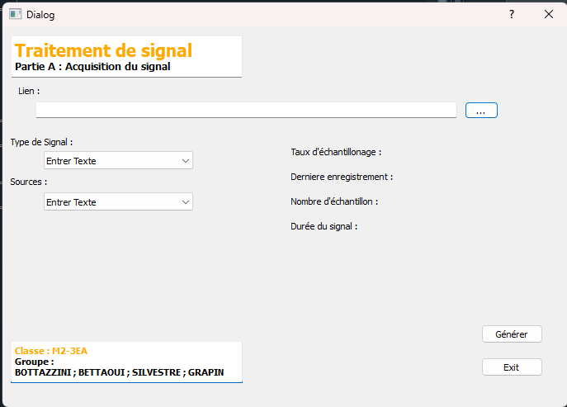
Interface
5
Affichage
Les résultats sont affichés dans l'interface graphique.
L'utilisateur peut également renseigner le type et la source du signal.
Groupe A — Acquisition et analyse de signal
5

Slide 8

Choix de programmation
Une architecture orientée objet autour de deux classes
MainWindow
MonSignalGrpA
Gère l'interface graphique
Gère les interactions utilisateur
Connecte les boutons aux traitements
Représente le signal
Contient les données du signal
Contient les méthodes d'acquisition et de traitement
Génération du fichier de sortie
Cette séparation améliore la lisibilité du code et facilite sa maintenance.
Groupe A — Acquisition et analyse de signal
6

Slide 9




Répartition du travail
Un travail réparti et centralisé grâce à Git
Conception de l'interface graphique
Développement des classes Python
Gestion des fichiers CSV
Calcul des caractéristiques du signal
Documentation
Validation et tests
Git a permis de centraliser les développements et de suivre les contributions de chacun.
Groupe A — Acquisition et analyse de signal
7

Slide 10

Difficultés rencontrées
Des obstacles progressivement résolus par les tests et le travail collaboratif
Prise en main de PyQt5
Gestion des événements graphiques
Lecture sécurisée des fichiers CSV
Respect des normes PEP8
Intégration des parties développées par chaque membre
Groupe A — Acquisition et analyse de signal
8

Slide 11
Format du fichier de sortie
Le format CSV : simple, compatible, lisible
Avantages du CSV
Informations enregistrées
Type
Simplicité
Compatibilité
Facilité de lecture par les autres groupes
Source
Taux d'éch.
Durée
La première ligne du fichier correspond à l'en-tête des colonnes.
Nb échant.
Horodatage
Groupe A — Acquisition et analyse de signal
9

Slide 12
Conclusion
Ce projet nous a permis de mettre en pratique :
La programmation orientée objet
Le développement d'interfaces graphiques
La manipulation de données scientifiques
Le travail collaboratif avec Git
Une première étape vers une chaîne de traitement complète, exploitable par les autres modules du projet global.
Merci de votre attention

